Slide 1


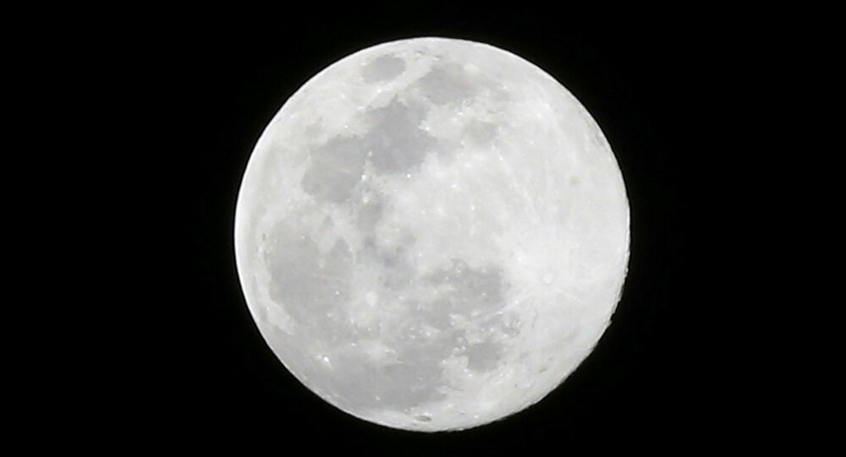
المادة : العلوم
الصف : السابع
الوحدة الثانية : الفلك وعلوم الفضاء
الدرس الثاني : الدورية في النظام الشمسي 2
من صفحة 42 الى صفحة 45
معلمة المادة : هبة سوداح

Slide 2

كسوف الشمس

Slide 3
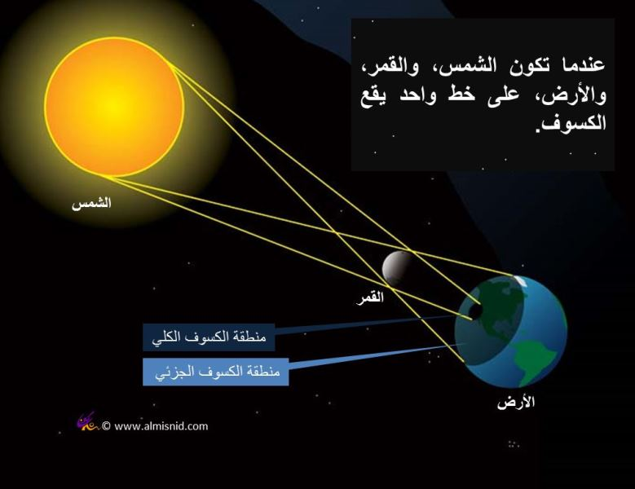
كسوف الشمس
هي ظاهرة تحدث عندما يكون القمر محاقا
يقع القمر بين الارض والشمس
فيحجب القمر ضوء الشمس عن الارض .

Slide 4

خسوف القمر

Slide 5
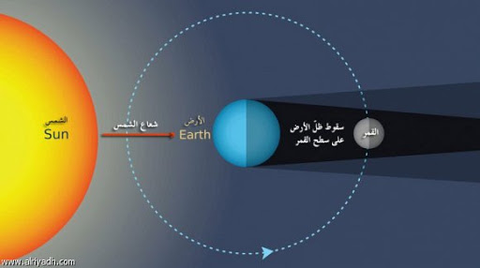
خسوف القمر
هي ظاهرة تحدث عندما تقع الشمس و الارض والقمر على استقامة واحدة ,
اثناء دوران الارض حول الشمس
حيث تقع الارض بين الشمس والقمر
فتحجب الارض ضوء الشمس عن القمر
ويكون القمر بدرا .

Slide 6
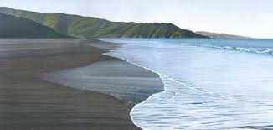
المد والجزر
تحدث ظاهرتا المد والجزر بتاثير قوتي جذب القمر وجذب الشمس في مياه محيطات الارض .
يحدث في اليوم الواحد مدان وجزران .

Slide 7
الجزر
المد
هو تراجع مياه البحر عن مستوى الشاطىء
هو ارتفاع مستوى سطح مياه البحر عن مستوى الشاطى متحركا نحو اليابسة

